Slide 1




SUNCELL, android & web
HAMZA USLU 17/02/2023
BTK Akademi & i2i Systems Enterprise Development Workshop Project with Current Java Technologies.

Slide 2
Content
What is SUNCELL?
Which Technologies are Used? Team Members.
DGW
Kafka OCS
Oracle DB Test
Design Android Volt DB SF
MW
Hazelcast Web
GitHub Link

Slide 3
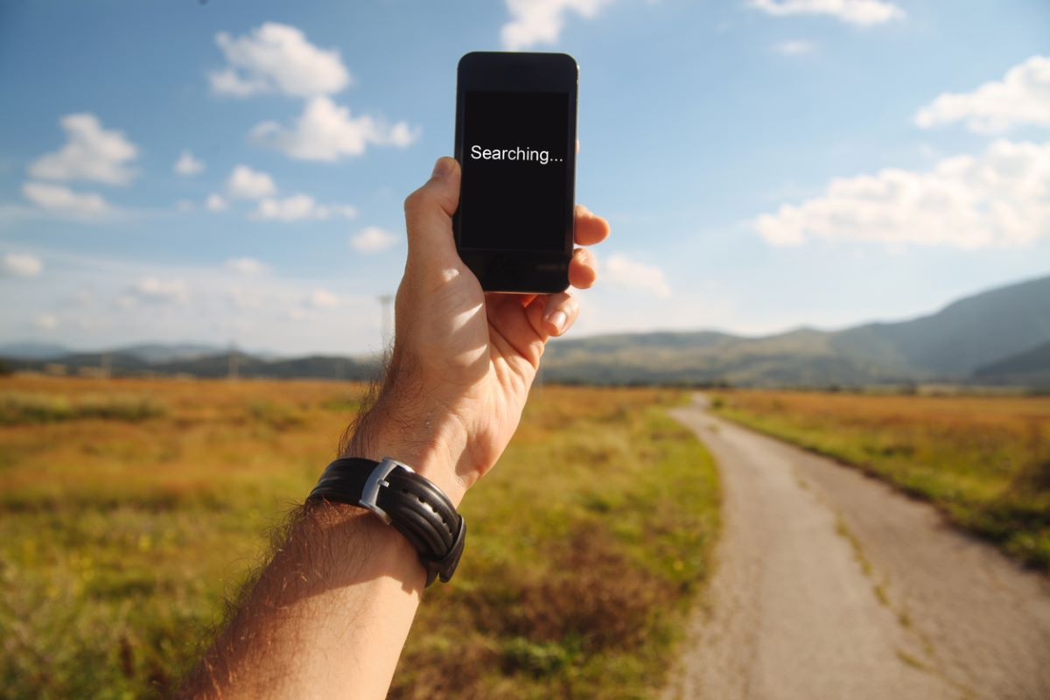


WHAT IS SUNCELL?
SunCell is a web and android telecommunication application.
Customer can register with SunCell with his/her phone number
Customer can log in to the system with the registered phone number and password.
Customer logging into the system can see their remaining data, minutes and SMS information.
SUNCELL's purpose is to show customers' package information.
Notes:
SunCell bir web ve android telekomünikasyon uygulamasıdır.
Müşteri telefon numarası ile SunCell'e kayıt olabilir
Müşteri kayıtlı telefon numarası ve şifresi ile sisteme giriş yapabilir.
Sisteme giriş yapan müşteri kalan data, dakika ve SMS bilgilerini görebilir.
SUNCELL'in amacı müşterilerin paket bilgilerini göstermektir.

Slide 4

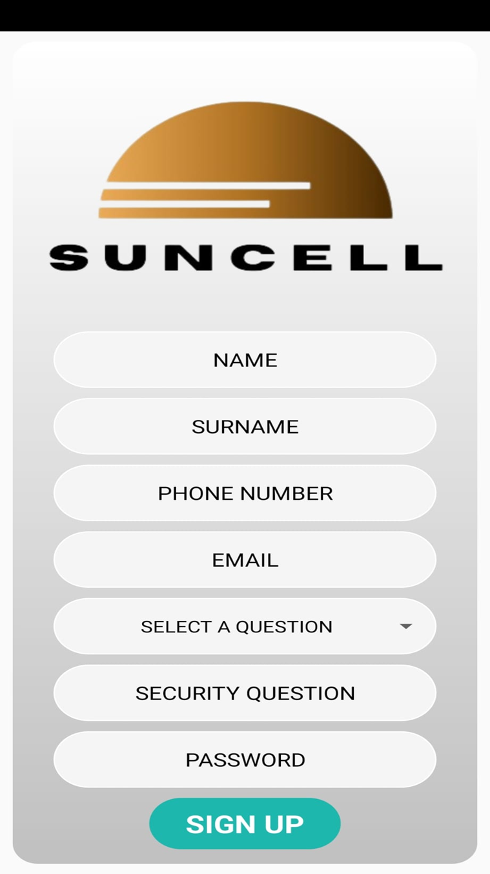


SUNCELL APP
With SUNCell App you can buy any desired SUNCell mobile packages.
SUNCell App alloows to have more control of your own mobil services.
Notes:
SUNCell App ile istediğiniz herhangi bir SUNCell mobil paketini satın alabilirsiniz.
SUNCell Uygulaması, kendi mobil hizmetleriniz üzerinde daha fazla kontrole sahip olmanızı sağlar

Slide 5

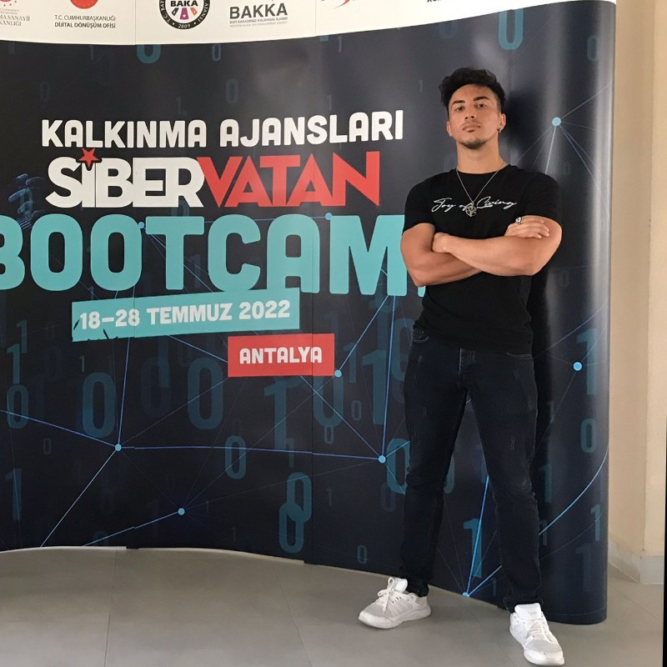

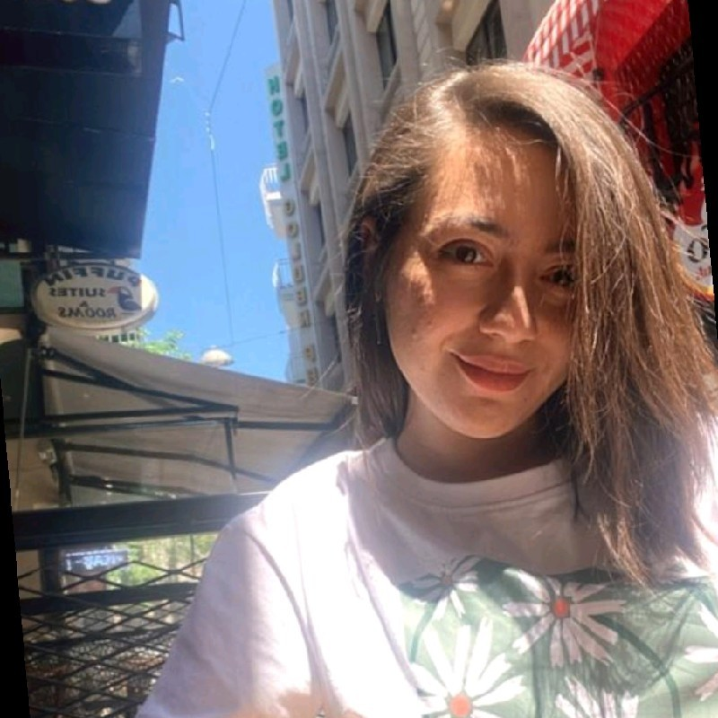
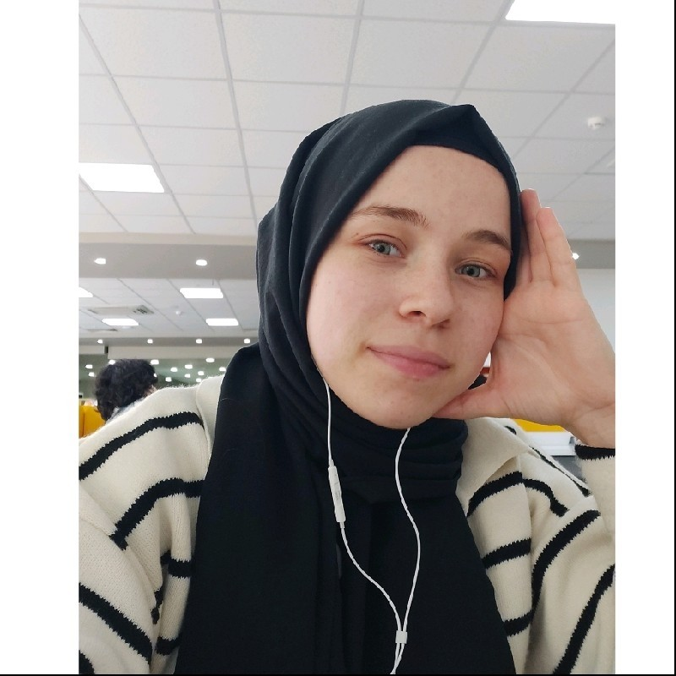


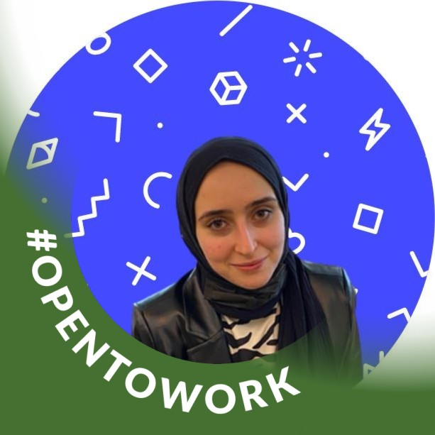
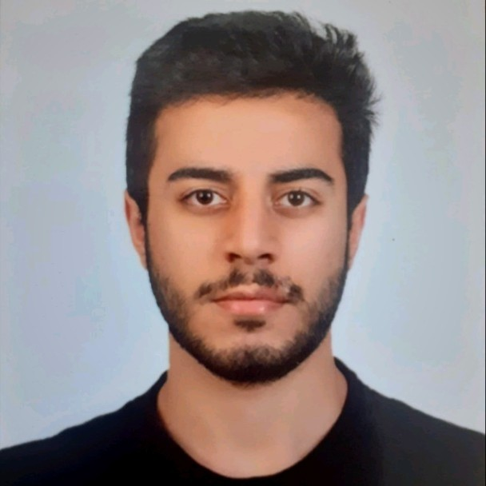
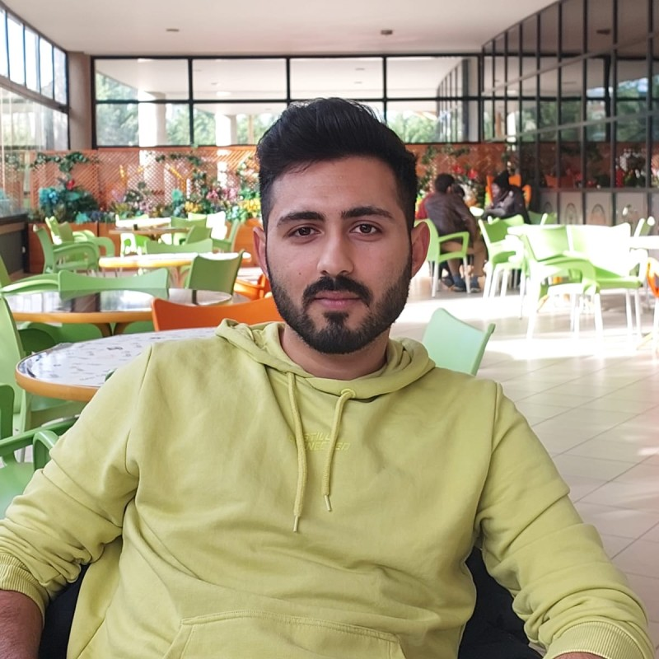
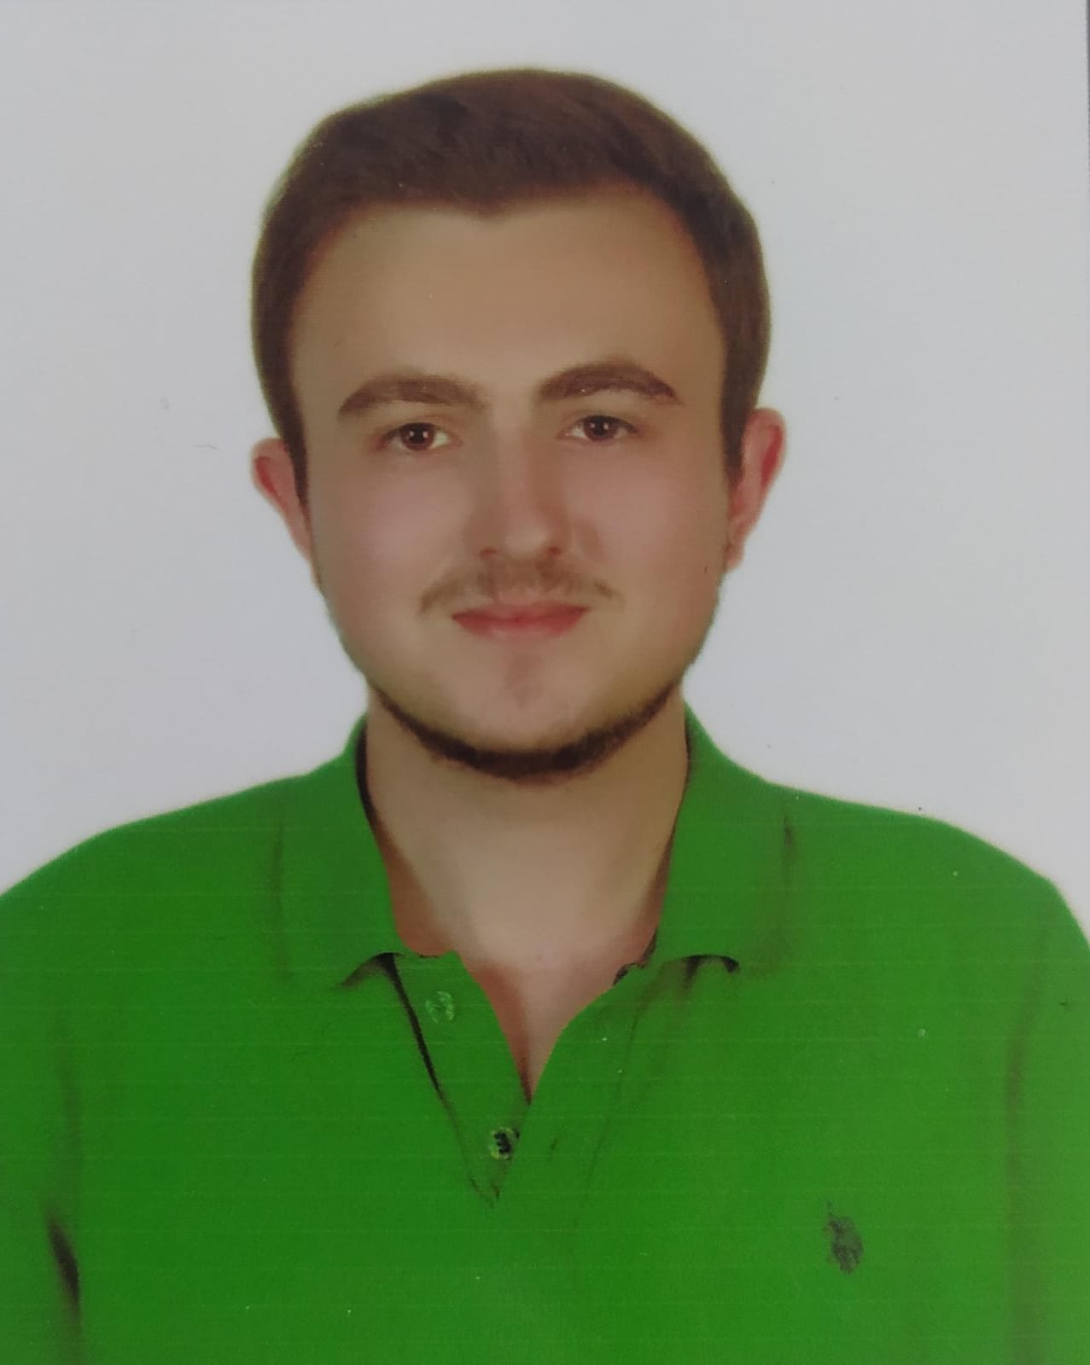
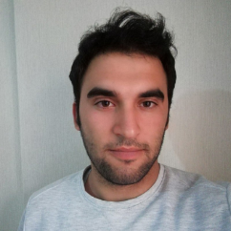

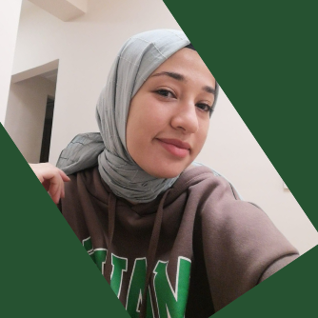
List of Team Members and Roles
TARIK
YILDIZ
Android
ALPASLAN
AYDOĞDU
Hazelcast
Kemal AKBULUT
Web
HAMZA USLU
PM
MERYEM YILDIRIM
OCS
ÖZGENUR ER
Oracle DB
MAHMUT KILIÇ
DESİGNER&Test
BEYZANUR ÇETİN
Designer&Test
RECEP KOCA
DGW
HASAN ÇOLAK VoltDB
BURAK YILDIRIM
SF
MUSTAFA KÜÇÜKKOÇ
MW
ENES PEPELE
Kafka
HATİCE ZEHRA ORHAN
ANALYST

Slide 6
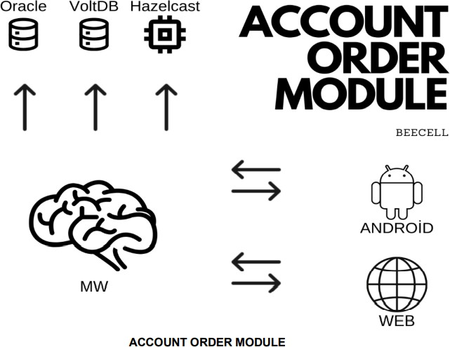

MUSTAFA KÜÇÜKKOÇ
MW
MW

Slide 7
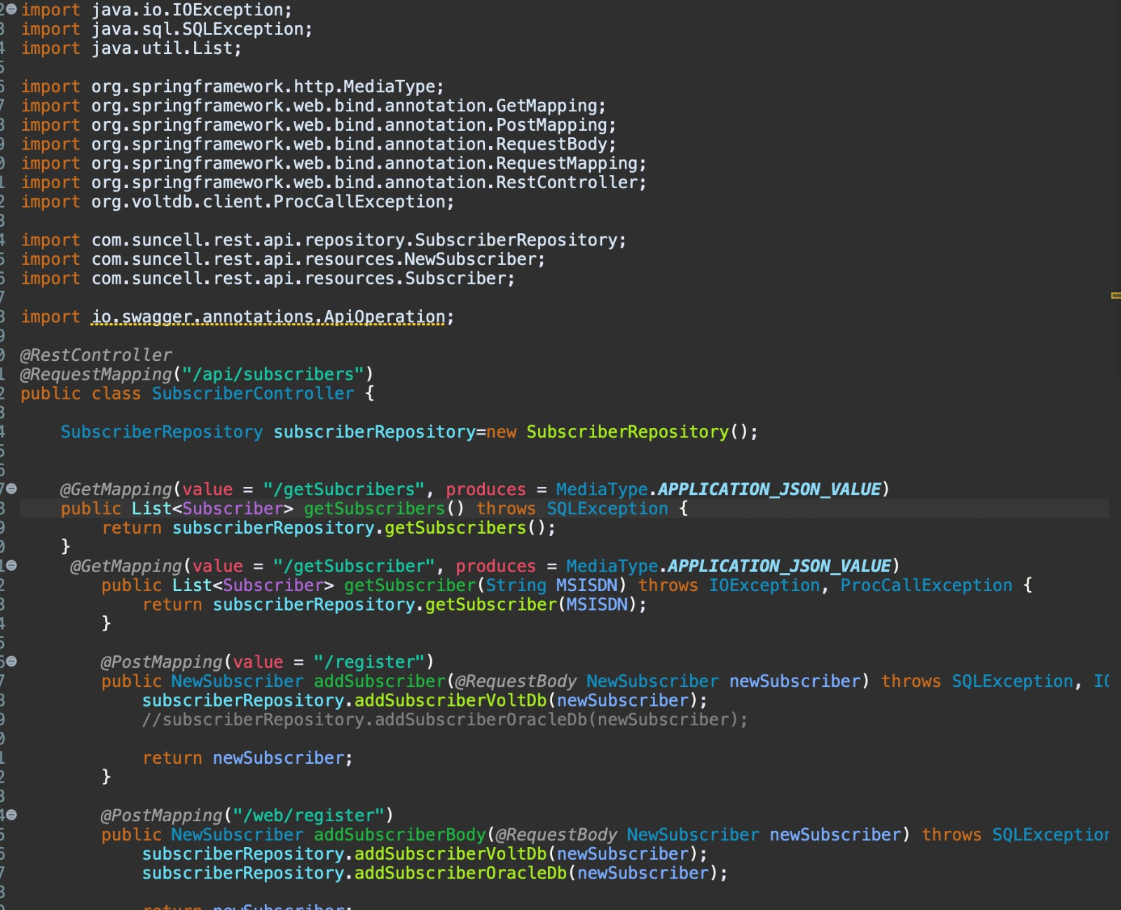
MW
The item opens a rest API to the front-end.
Connection made by Oracle database and entity's created
It connected to hazelcast and post process done
It connected to hazelcast and post process done,Attempted to connect with voltdb
It connected to Oracle db and post process done
Notes:
ilk önce veritabanlarına sahip bağlantı noktası
Projenin orta noktasıdır.
Öğe, ön uç için bir dinlenme API'si açar.
Oracle veri tabanı ve oluşturulan varlık tarafından yapılan bağlantı
Hazelcast'e bağlandı ve post işlemi yapıldı.
Hazelcast'e bağlandı ve post işlemi yapıldı, Voltdb ile bağlanmaya çalışıldı
Oracle db'ye bağlandı ve işlem sonrası tamamlandı

Slide 8
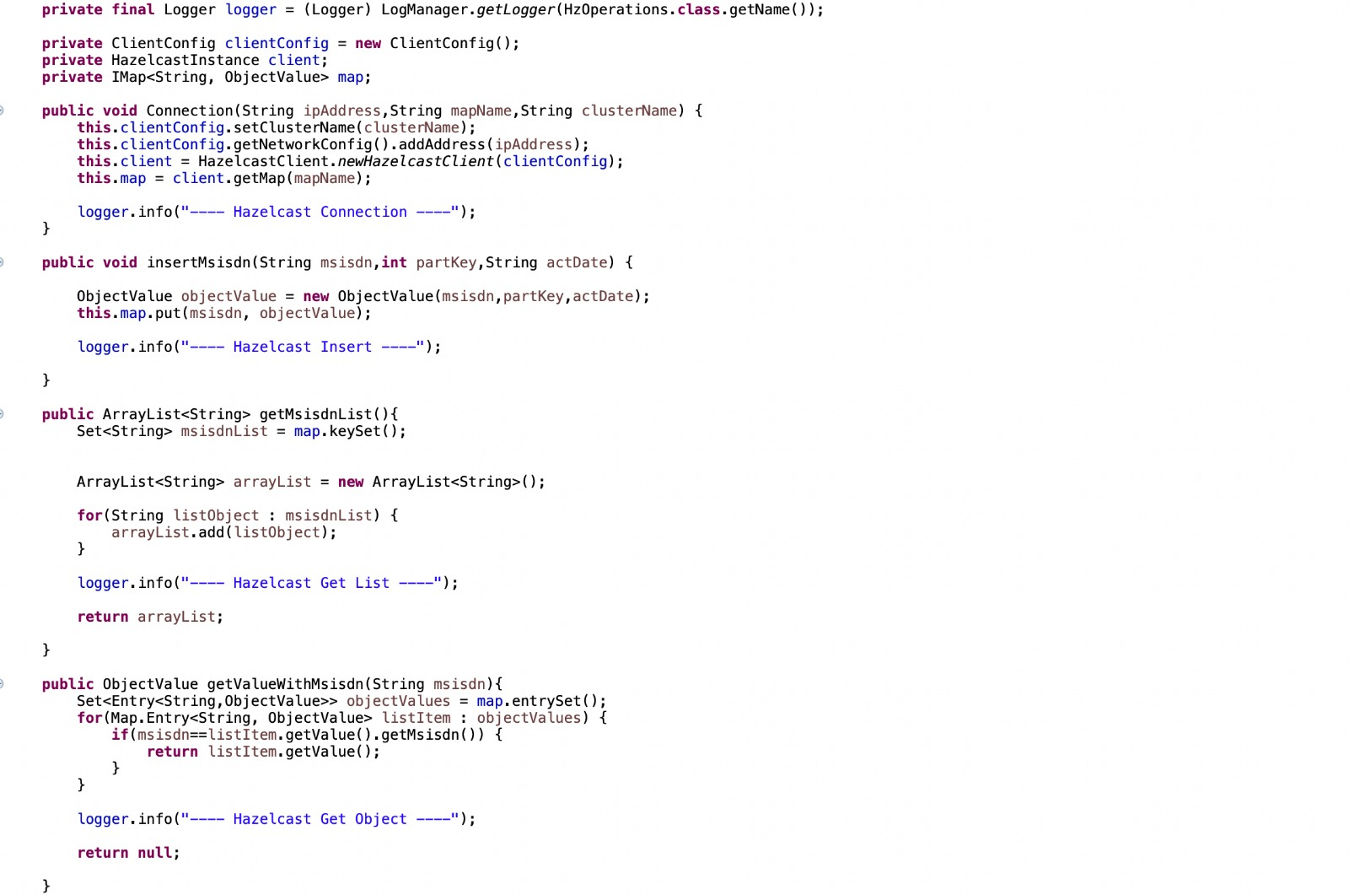
Hazelcast
ALPASLAN AYDOĞDU Hazelcast
Hazelcast server started in Docker on AWS Linux server.
Hazelcast maps created.
A connection has been established between Java and Hazelcast.
The necessary methods were prepared to be used in DGW,MW and submitted as a JAR file.
Notes:
Hazelcast sunucusu, AWS Linux sunucusunda Docker'da başlatıldı.
Hazelcast haritaları oluşturuldu.
Java ve Hazelcast arasında bir bağlantı kuruldu.
DGW,MW'de kullanılmak üzere gerekli metotlar hazırlanmış ve JAR dosyası olarak sunulmuştur.

Slide 9
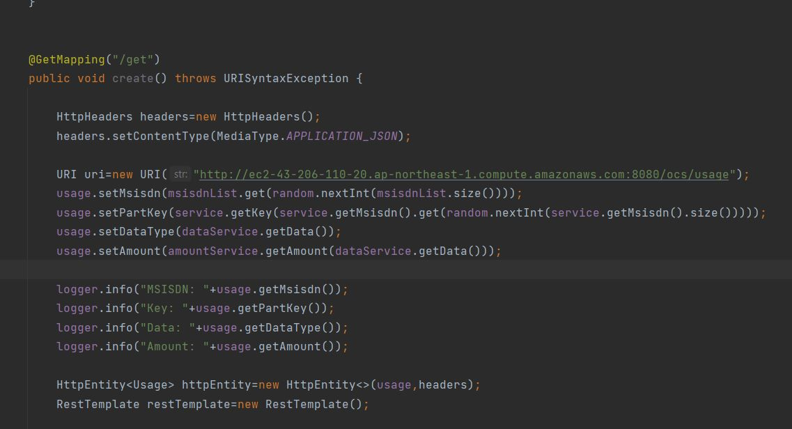
DGW
RECEP KOCA
DGW
In the DGW section, it is aimed to create the communication traffic and determine the use cases.
Integration with Hazelcast is provided and msisdn numbers and keys of these numbers are extracted from Hazelcast.
Depending on these numbers, the type of service used and the amount of usage are determined randomly according to the usage data I created by default.
These finally determined use cases are sent to the ocs section with a rest service.
Notes:
DGW bölümünde iletişim trafiğinin oluşturulması ve kullanım durumlarının belirlenmesi amaçlanmaktadır.
Hazelcast ile entegrasyon sağlanarak msisdn numaraları ve bu numaraların anahtarları Hazelcast'ten çıkarılmaktadır.
Bu sayılara bağlı olarak, varsayılan olarak oluşturduğum kullanım verilerine göre, kullanılan hizmet türü ve kullanım miktarı rastgele belirlenir.
Son olarak belirlenen bu kullanım durumları bir rest servisi ile ocs bölümüne gönderilir.

Slide 10
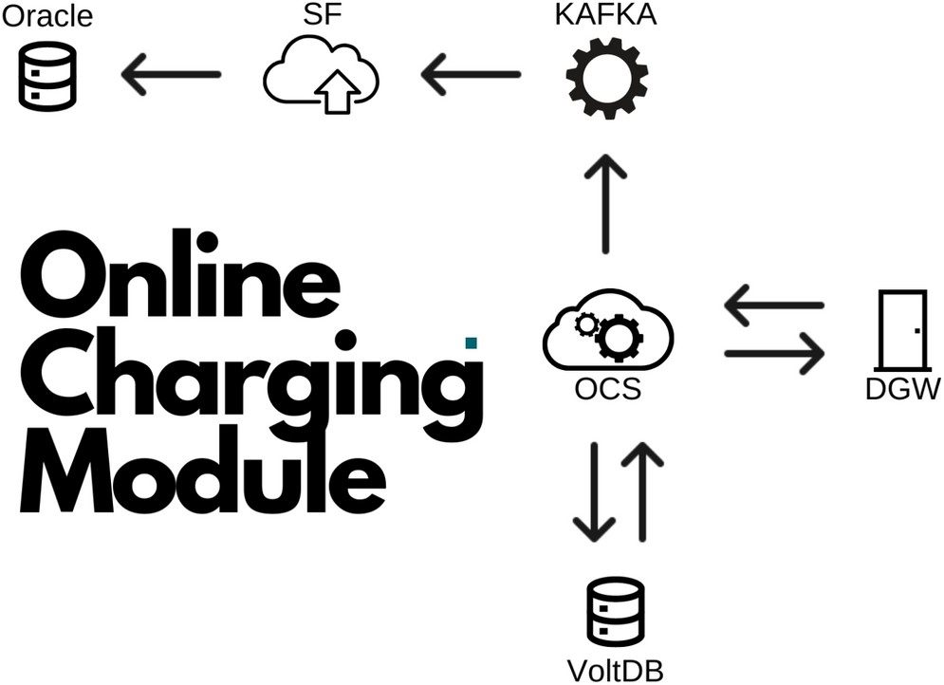
MERYEM YILDIRIM
OCS
OCS

Slide 11
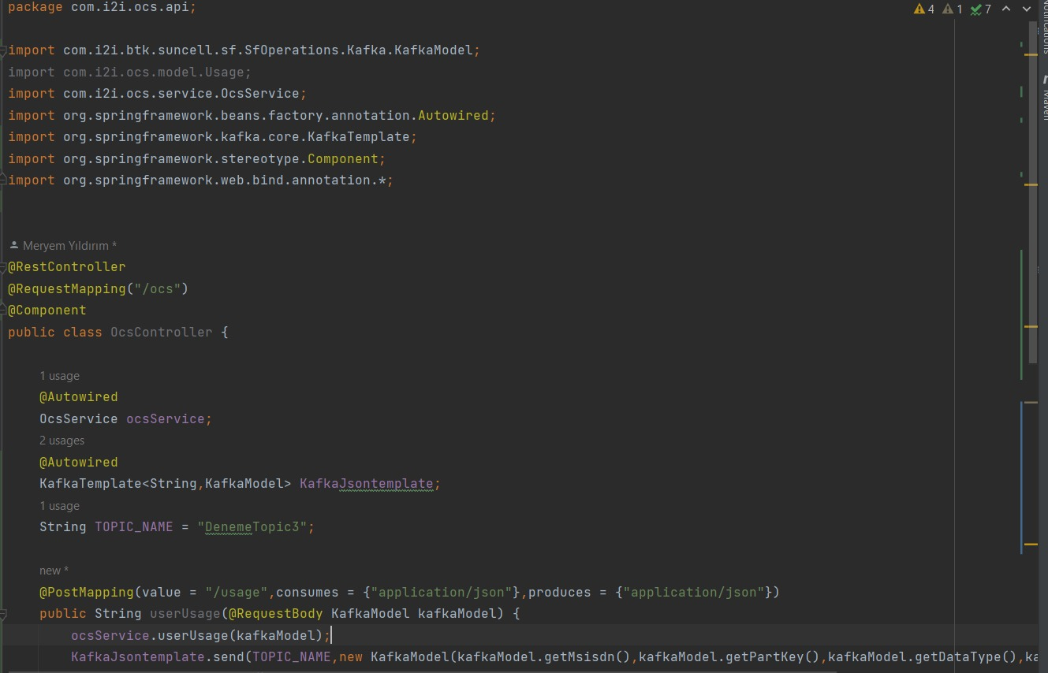
OCS
DGW was serviced.
Received usage data from dgw.
Integration with JAR from voltdb is provided.
Usage data given to voltdb for update
Kafka usage details given.
Notes:
Online şarj sistemi, farklı modüller arasında iletişim sağlar. dgw'den gelen kullanım verilerini işleyerek voltdb'ye gönderir ve verileri yeniler. Kullanım detaylarını kafka'ya göndererek kaydını oracle db'ye yönlendirir. Genel taşıma görevini üstlenir.
DGW'ye bakım yapıldı.
dgw'den alınan kullanım verileri.
Voltdb'den JAR ile entegrasyon sağlanır.
Güncelleme için voltdb'ye verilen kullanım verileri
kafka kullanım detayları verildi

Slide 12
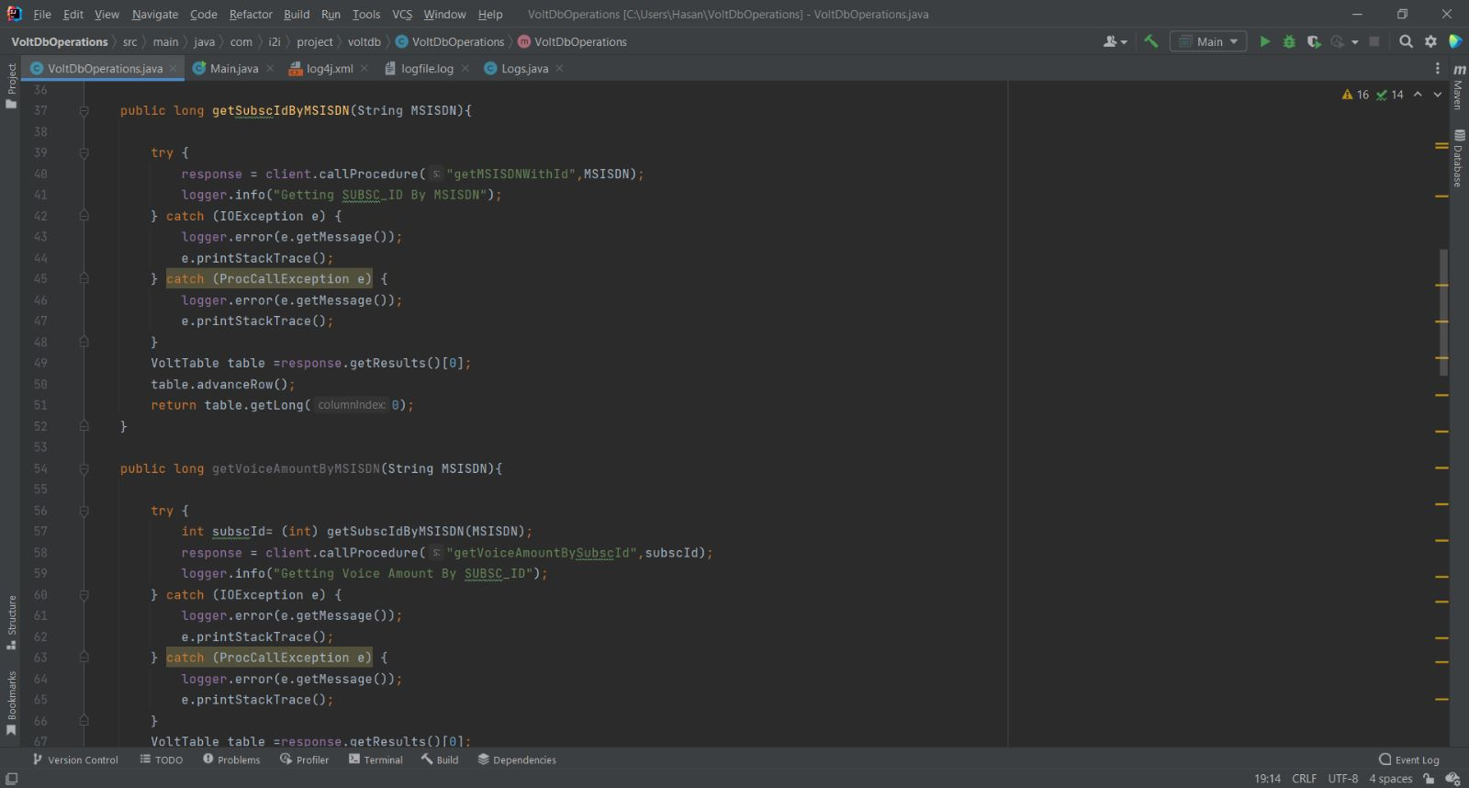
VoltDB
HASAN ÇOLAK
VoltDB
VoltDB server started in Docker on AWS Linux server.
VoltDB tables created.
A connection has been established between Java and VoltDB.
The necessary methods were prepared to be used in OCS and submitted as a JAR file.
MW procedures were written.
Notes:
AWS Linux sunucusunda Docker'da VoltDB sunucusu başlatıldı.
VoltDB tabloları oluşturuldu.
Java ve VoltDB arasında bir bağlantı kuruldu.
OCS'de kullanılmak üzere gerekli yöntemler hazırlanmış ve JAR dosyası olarak sunulmuştur.
MW prosedürleri yazıldı.

Slide 13
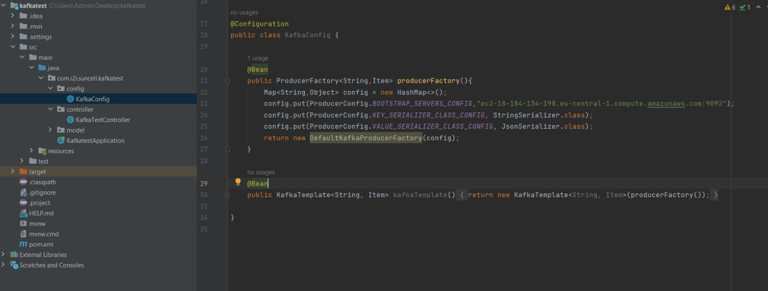
Kafka
ENES PEPELE Kafka
Machine created in Amazon EC2
Sending and receiving data with Consume and Produce operations in a Java Spring project
Received data from OCS
Sent to sf
Notes:
Apache Kafka, yüksek hacimli verileri işlemek ve mesajları bir uç noktadan diğerine iletmemizi sağlamak için dağıtılmış bir yayınla-abone ol mesajlaşma sistemidir. Hem çevrimdışı hem de çevrimiçi mesaj tüketimi için uygundur.
Amazon EC2'de oluşturulan makine
Bir Java Spring projesinde Consume ve Produce işlemleriyle veri gönderme ve alma
OCS'den alınan veriler
sf'ye gönderildi

Slide 14
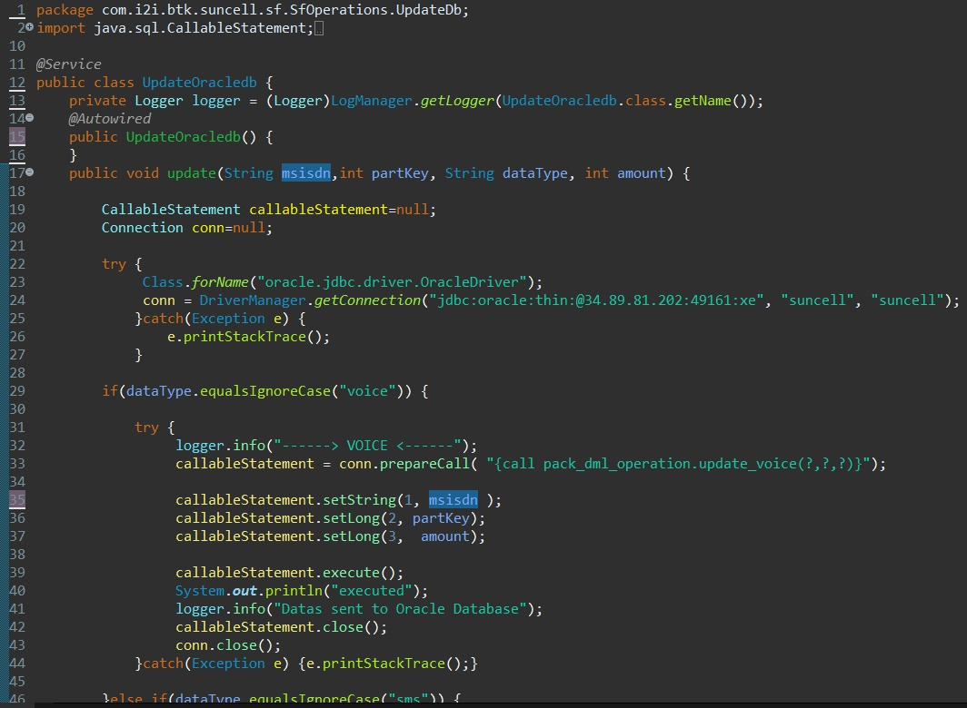
SF
BURAK YILDIRIM SF
The virtual machine was created and my created virtual machine was tested.
Data transmitted to Kafka (msisdn, partkey, dataType, amount) were listened and received as KafkaModel object.
The imported objects were connected and forwarded to the database using spring framework and the balance table was updated.
Notes:
Sanal makine oluşturuldu ve oluşturulan sanal makinenim testi yapıldı.
Kafkaya iletilen veriler (msisdn, partkey, dataType, amount) dinlenip KafkaModel nesnesi olarak alındı.
Alınan nesneler spring framework kullanılarak veri tabanına bağlanıp iletildi ve balance tablosunda güncelleme yapıldı.

Slide 15
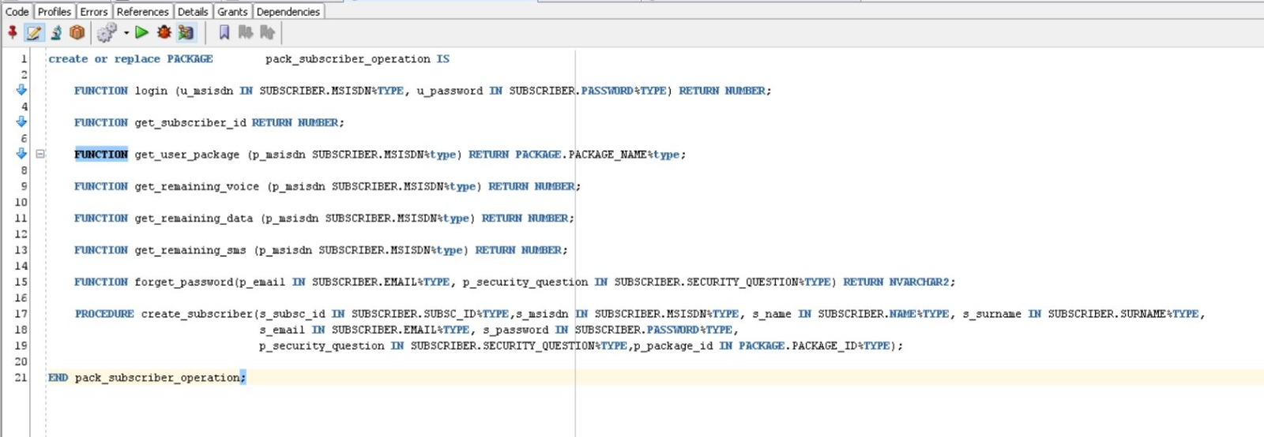
Oracle DB
ÖZGENUR ER
Oracle DB
Docker was installed on the VM. Running oracle on Docker.
Packages have been created for subscriber, package and dml operations.
Necessary procedures and functions have been added to the packages.
Procedure and functions tested
Notes:
Docker sanal makineye yüklendi. Oracle'ı Docker'da çalıştırmak.
Abone, paket ve dml işlemleri için paketler oluşturulmuştur.
Paketlere gerekli prosedürler ve fonksiyonlar eklenmiştir.
Prosedür ve fonksiyonlar test edildi

Slide 16
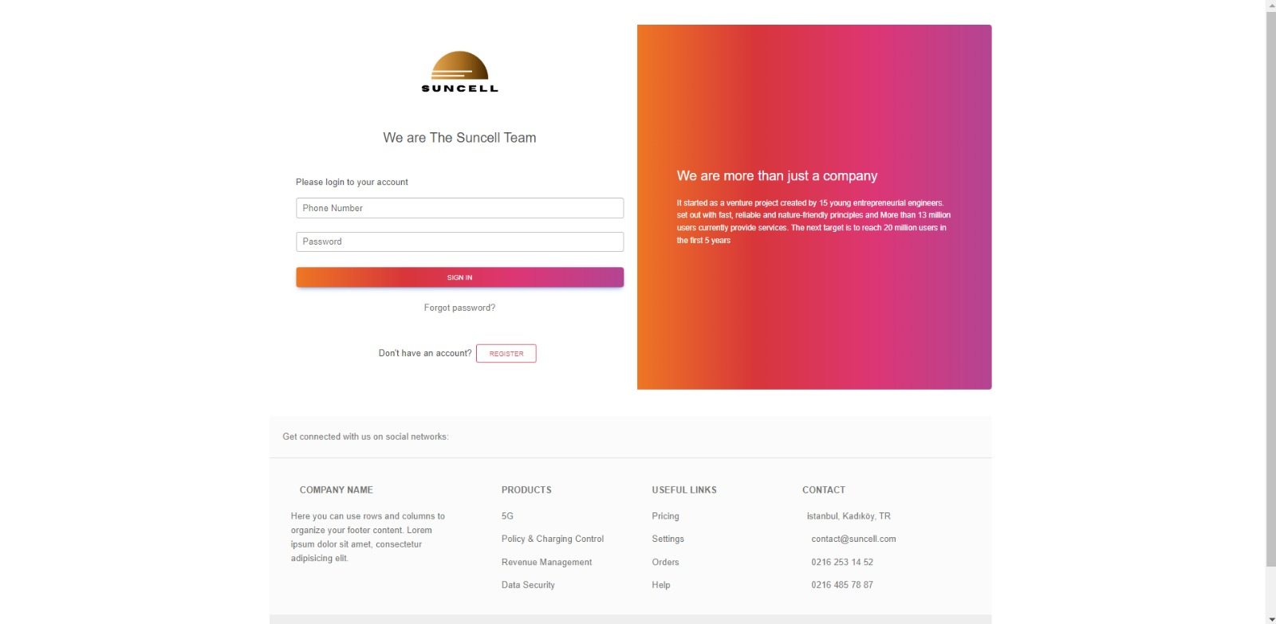

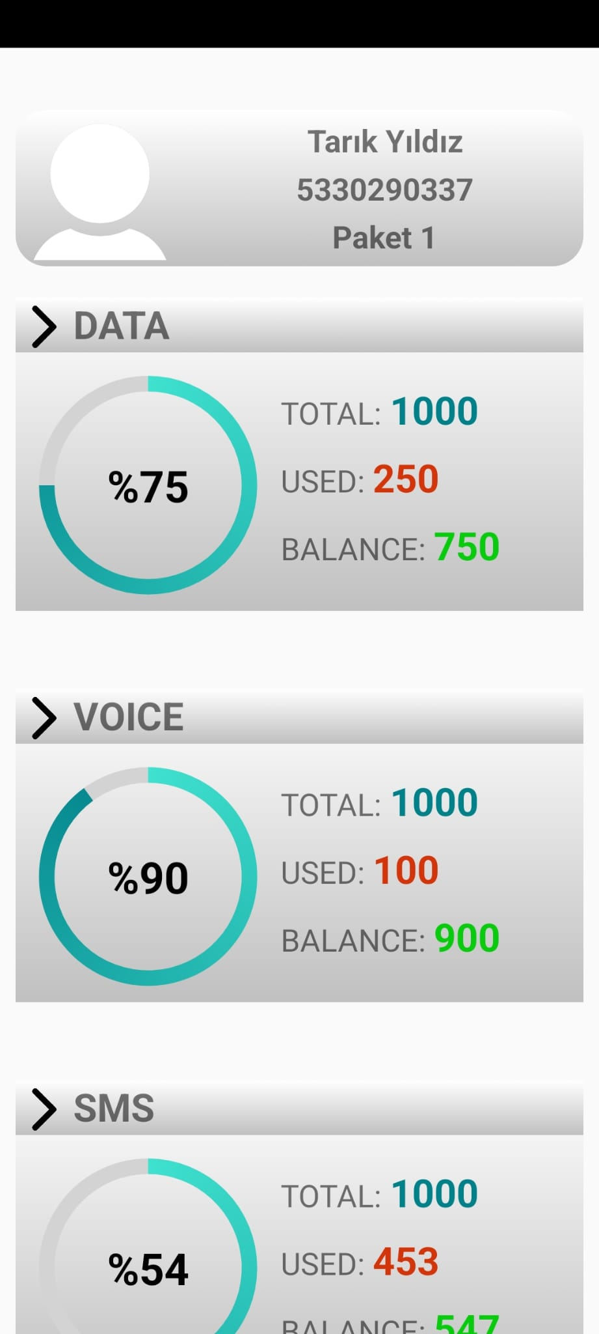
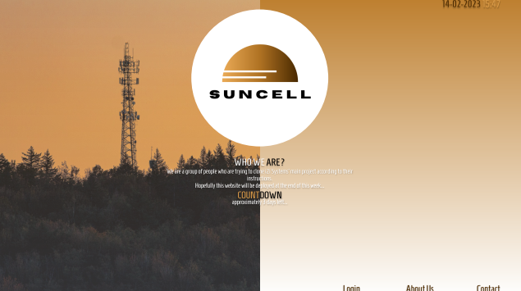
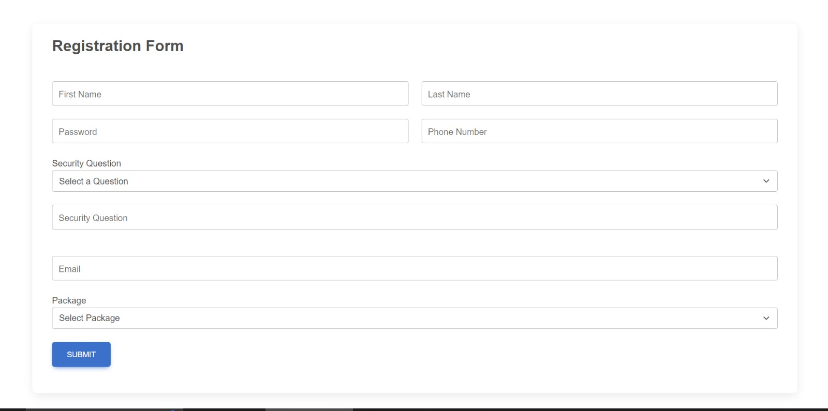
Design
MAHMUT KILIÇ
Test & Designer

Slide 17
Android
TARIK
YILDIZ
Android
Subscribers can register, log in and see their remaining usage through the application.
The application is coded in java.
Communication with Rest Api is provided by using the retrofit library.
Notes:
Aboneler uygulama üzerinden kayıt olabilir, giriş yapabilir ve kalan kullanımlarını görebilirler.
Rest Api ile iletişim retrofit kütüphanesi kullanılarak sağlanmaktadır.

Slide 18

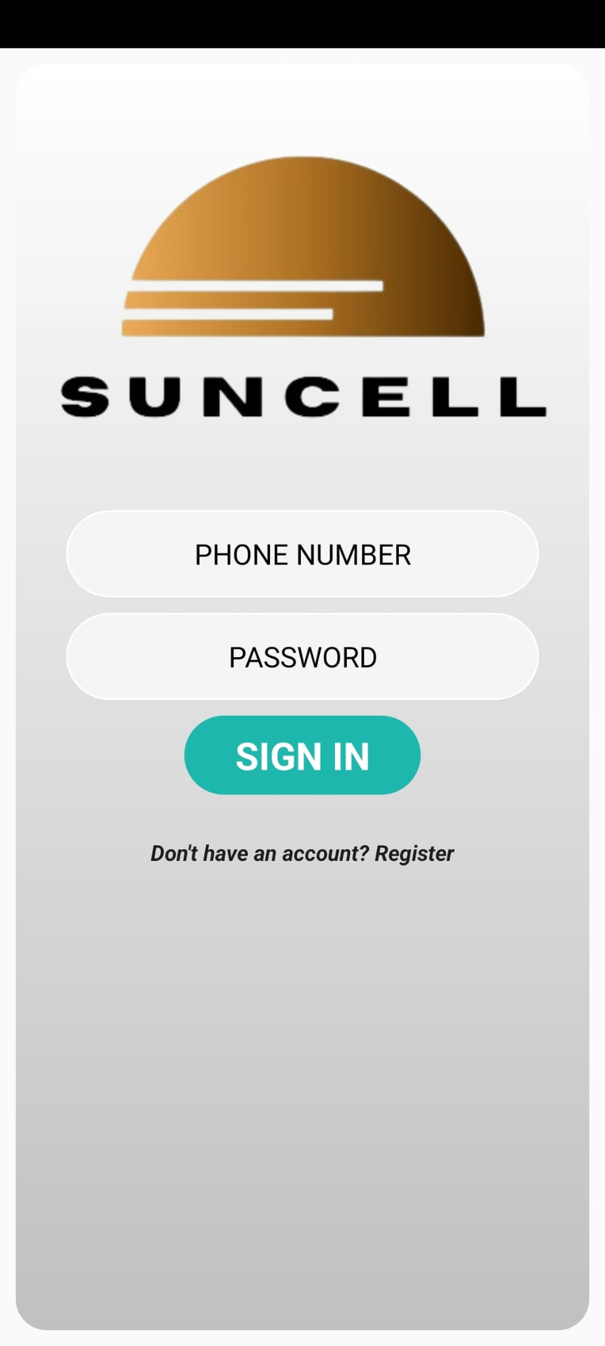
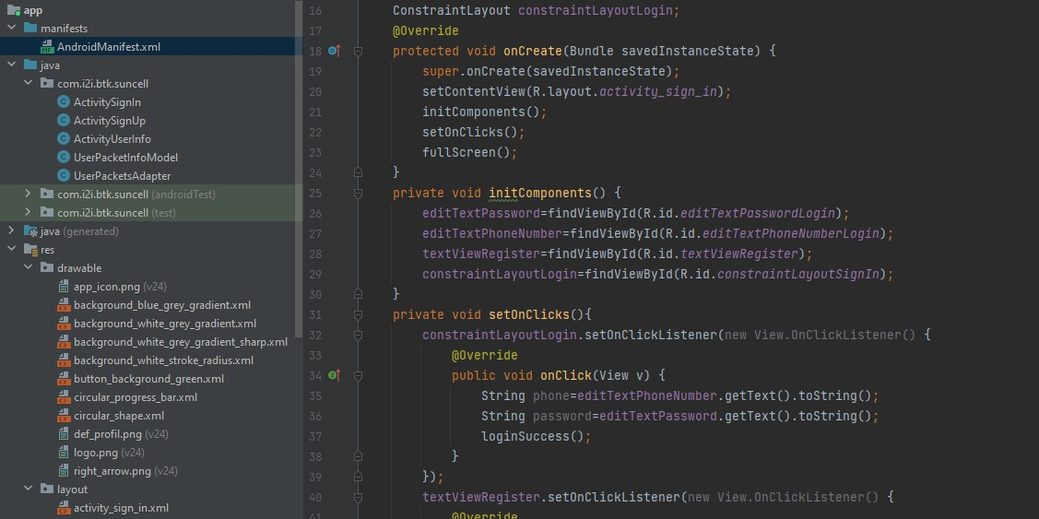
Android

Slide 19
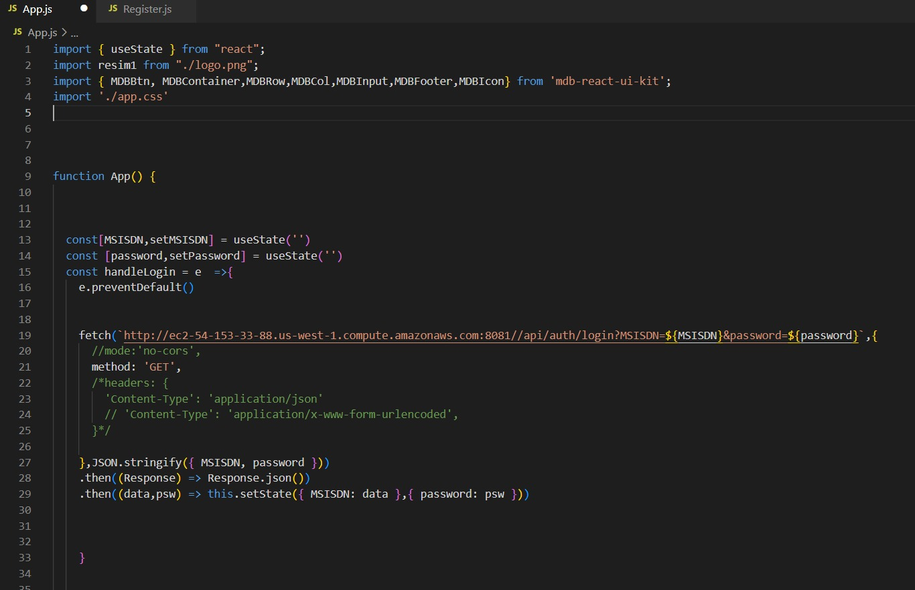
Web
KEMAL AKBULUT
Web
The website was created using React in the web part given to me in the project.
Design and forms were created.
Then it was tried to pull and send APİ for login and registration pages.
Notes:
Projede bana verilen web bölümünde React kullanılarak web sitesi oluşturuldu.
Tasarım ve formlar oluşturuldu.
Ardından oturum açma ve kayıt sayfaları için API çekip göndermeye çalışıldı.

Slide 20

Thanks
Mennan TEKBİR Hacı Mehmet ATILGAN
Melih Sinan DOĞRUL

Slide 21

GitHubb
https://github.com/bakur13/i2i.Systems.Suncell.Project.git

Slide 22
Thanks for Listening

Slide 23
REFERENCE
https://www.gtech.com.tr/oracle-veritabani-nedir/
https://devveri.com/olceklenebilirlik/hazelcast-veri-dagitim-sanati
https://kafka.apache.org/
https://docs.voltdb.com/
https://www.dialogic.com/glossary/online-charging-system-ocs
https://www.google.com/url?sa=i&url=https%3A%2F%2Fmediatrend.mediamarkt.com.tr%2Fcep-telefonu-sinyal-gucunu-artirma-yollari%2F&psig=AOvVaw3x-bEIuFLVm3p3mcGuPFGn&ust=1676707545907000&source=images&cd=vfe&ved=0CBEQjRxqFwoTCPD5wL6MnP0CFQAAAAAdAAAAABAE
https://www.google.com/url?sa=i&url=https%3A%2F%2Fwww.incehesap.com%2Fblog%2Ftelefonunuzun-zayif-sinyal-gucunu-artirmak-icin-yapacaginiz-5-sey&psig=AOvVaw3x-bEIuFLVm3p3mcGuPFGn&ust=1676707545907000&source=images&cd=vfe&ved=0CBAQjRxqFwoTCPD5wL6MnP0CFQAAAAAdAAAAABAJ

